Slide 1
УВО «Белорусский государственный технологический университет» инженерно-экономический факультет

Slide 2
EconoMix CLUB
2020 год
Знать,
уметь,
делать, побеждать!

Slide 3
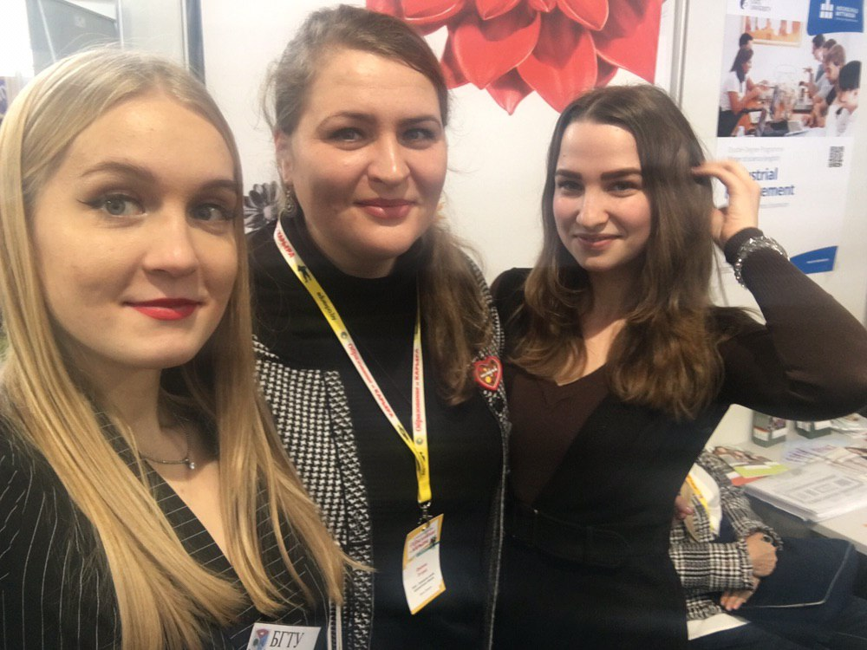
Выставки
Выставка по профориентации, Дворец Спорта Февраль 2020 От клуба было 2 участника (Лапковская Дарья, Герцик Полина)

Slide 4
VI Евразийская студенческая олимпиада по аналитической экономике и прогнозированию февраль 2020
Команда в составе Лапковской Дарьи, Герцик Полины, Раковец Розы и Маковчик Анастасии получила сертификаты участников

Slide 5
Международный конкурс
научных студенческих работ «Региональные аспекты развития малого предпринимательства: проблемы и пути решения»
Участвовали – Раковец Роза, Лапковская Дарья (диплом 3 степени), Маковчик Настя (диплом 2 степени).

Slide 6
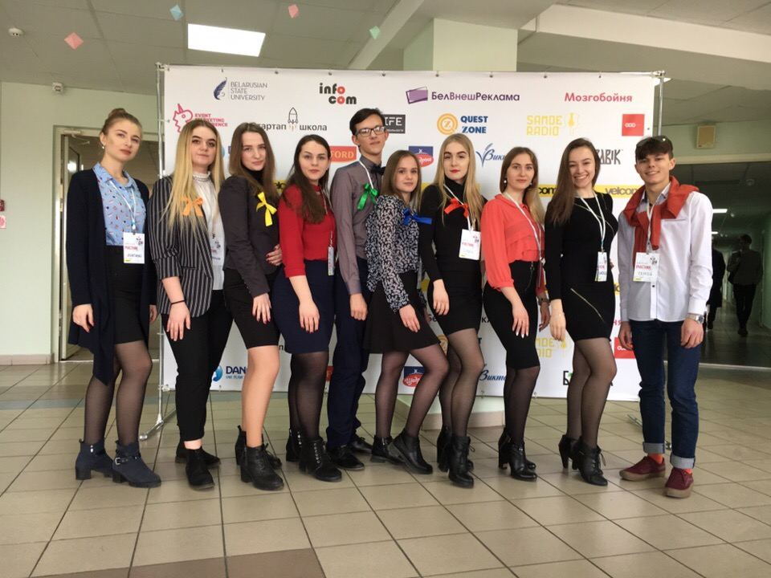
XII Международный студенческий коммуникационный форум PR-кветка,
март 2020, Минск
Подготовлено и отправлены заявки – 8 проектов «Изделия из кожи», «Розариум», «Космос», «Противоударная керамика», «Биокерамика», «Учебный центр по градоустройству», «Подготовительный центр для школьников – химия, физика», «Социальное кафе». Участников – 40 человек.

Slide 7
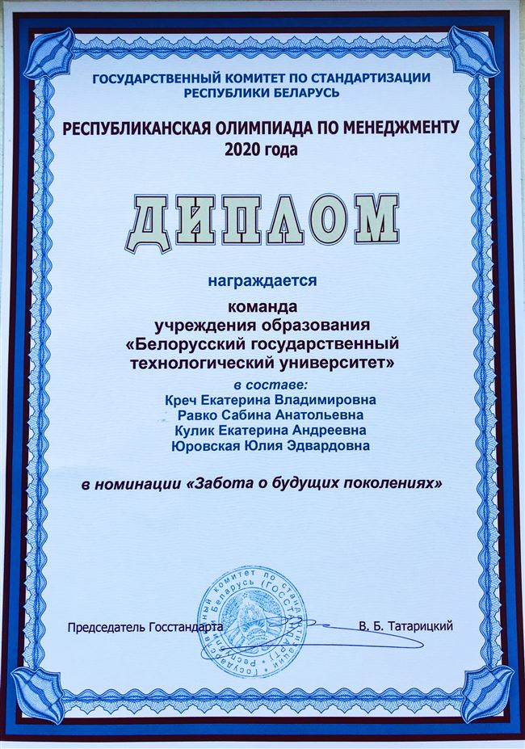
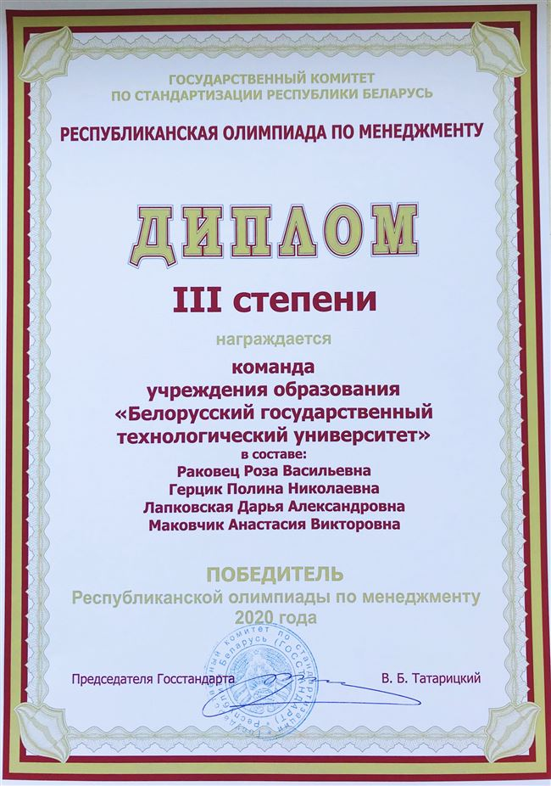
Республиканская олимпиада по менеджменту 2020, БелГисс (29 мая, финал)
Команда в составе Лапковской Дарьи, Герцик Полины, Раковец Розы и Маковчик Анастасии получила Диплом победителей 3 степени и диплом за всестороннее освещение темы «Глобальная и национальная стратегии устойчивого развития»,
Команда в составе Креч Екатерины, Равко Сабины, Кулик Екатерины и Юровской Юлии награждена дипломом «Забота о будущих поколениях»

Slide 8
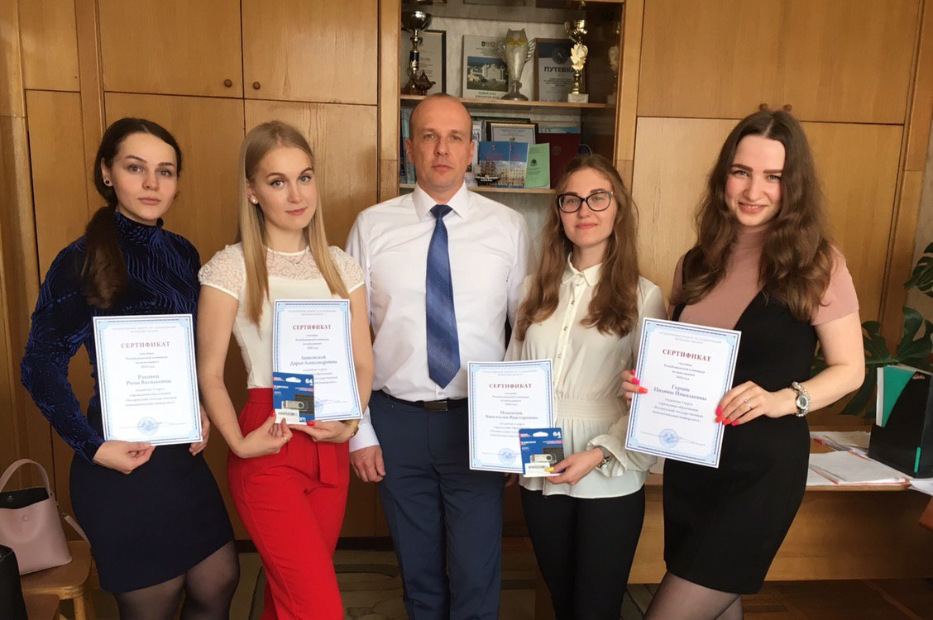
Республиканская олимпиада по менеджменту 2020, БелГисс (29 мая, награждение)

Slide 9
IXФорум ВУЗов инженерно-технологического профиля Союзного государства. 27-29 октября 2020.
Проект «Образовательные курсы «Лаборатория EPN».
Равко Сабина, Новик Дарья, Лужанская Алина

Slide 10
Республиканский кейс-чемпионат «Агро 2.0», организованный ОАО «Белагропромбанк» октябрь-ноябрь 2020 г.
Первый заочный тур, участвовали 132 команды ВУЗов Республики Беларусь, 19 команд БГТУ СНИЭК «EconoMix».
Второй тур – всего 70 команд, 10 – СНИЭК «EconoMix».
1 GreenGirls:
Раковец Роза Васильевна 4-3
Герцик Полина Николаевна 4-3
Ксензова Анастасия Николаевна 4-5
2 Nectarine:
Богданович Ирина Александровна 3-5
Герасимов Николай Викторович 3-6
3 Зумеры:
Сазончик Полина Александровна 3-3
Пилимон Владислав Геннадьевич 3-3
Язымова Александра Ивановна 3-4
4 Всемирный потом:
Евсеева Юлия Александровна 3-4
Мисиевич Елизавета Викторовна 3-4
Саванович Анна Андреевна 2-6
5 Veterm:
Шамашова Кристина Владимировна 3-3
Николаевич Анна Александровна 3-3
Машкова Кристина Юрьевна 2-3
6 Максимум:
Креч Екатерина Владимировна 3-3
Беднарик Кристина Руслановна 3-5
7 Ланд:
Равко Сабина Анатольевна 3-3
Новик Дарья Сергеевна 3-3
Лужанская Алина Богуславовна 2-6
8 Химера:
Жуковень Валерия Сергеевна 4-3
Цветкова Мария Сергеевна 2-5
Молякова Карина Дмитриевна 2-6
9 Дети Котлера
Мойсеёнок Владислав Александрович 3-5
Никончик Анна Анатольевна 3-5
Костейко Анна Александровна 3-5
10.Technology of Success
Лещинский Владислав Николаевич 3-5
Клемято Фёдор Яромир Дмитриевич 3-5
Каркотко Елизавета Дмитриевна 3-5

Slide 11
Команда Technology of Success заняла 2 место в публичном кейс-чемпионате на лучшее кейс решение и получили сертификат на 1500 белорусских рублей
Команда GreenGirls заняла 2 место по результатам оценки кейс-решений членами жюри и награждается дипломами 2 степени, подарками и ценными призами каждому члену команды

Slide 12
Конкурс проектов молодых ученых «Наука - шаг в будущее»-20, посвященный 90-летию БГТУ в рамках II Международного научно-технического и инвестиционного форума по химическим технологиям и нефтегазопереработке «Нефтехимия-2020», 2-3 декабря
Идет подготовка 8 проектов, совместно с технологическими кафедрами университета

Slide 13
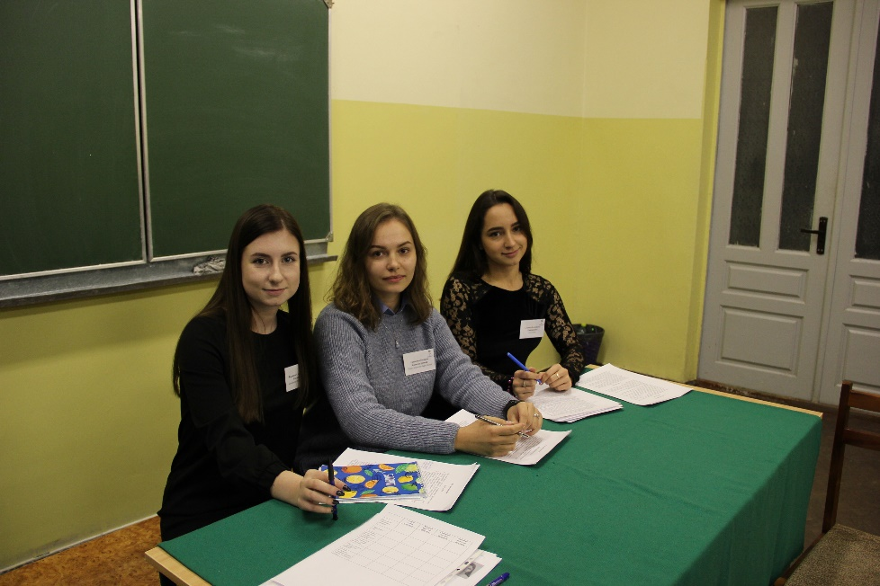
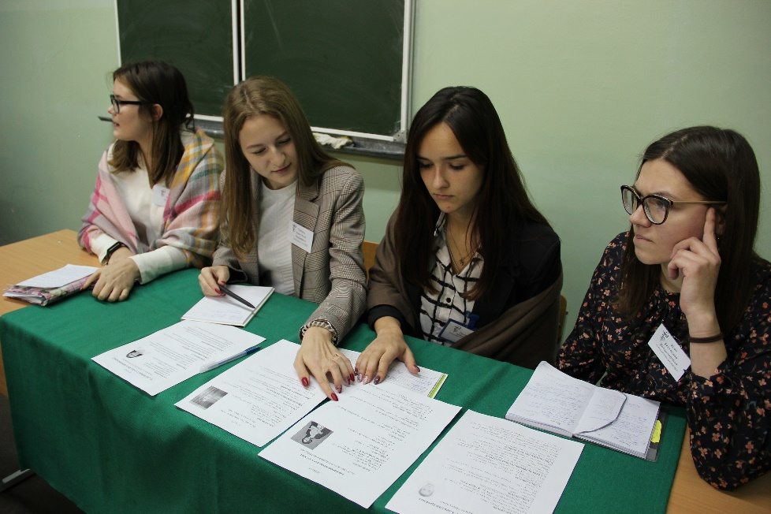
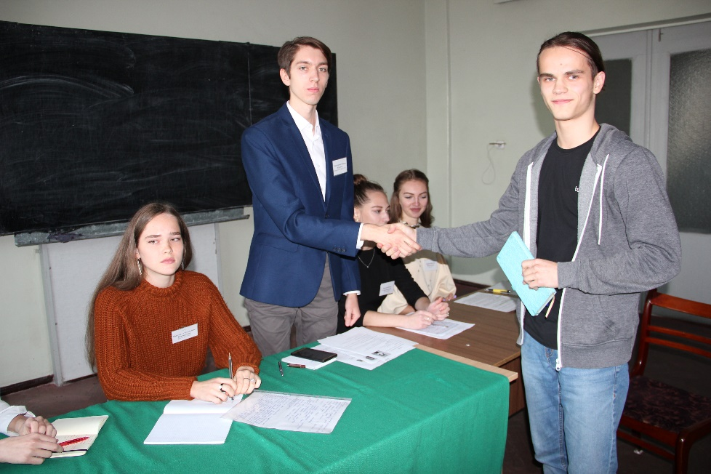
Октябрь 2020, внутривузовский бизнес-конкурс «Собеседование»
В конкурсе приняли участие студенты 2-4 курсов
По результатам бизнес-конкурса студенты награждены грамотами

